Slide 1
Turn in your homework!
Bienvenue
French 2: mercredi le vingt-quatre août

Slide 2
Travail de cloche
Write a sentence which uses the imparfait and the passé composé.

Slide 3
Bonjour!
mercredi, le vingt-quatre août
un moment de culture francophone
le passé

Slide 4
Aujourd’hui
Revision du passé.

Slide 5
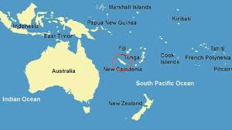
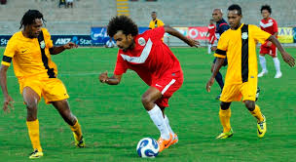
The team of La Fédération Calédonienne de football which represents the French territory of La Nouvelle Calédonie, has won several FIFA Oceania division championships.

Slide 6
Le passé
The past
Le passé n’est pas mort. Il n’est même pas passé
--- William Faulkner

Slide 7
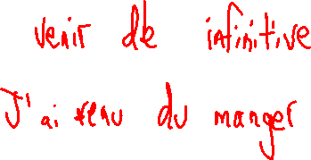
l’imparfait le passé composé

Slide 8
être
je ______________ nous ________________
tu ______________ vous ________________
elle / il __________ ils / elles _____________

Slide 9
Régardez le vocabulaire de p. 70.
Écrivez une phrase au passé proche qui utilise un mot de la liste.
Écrivez une phrase à l’imparfait qui utilise un mot de la liste.
Écrivez une phrase au passé composé qui utilise un troisième mot.
Écrivez une phrase qui utilisent le passé composé et l’imparfait et deux mots de la liste que vous n’avez déja pas utilisé.

Slide 10
La Révision
What are three modes of the past tense?
When does one use the imparfait?
When does one use the passé composé?
When does one use the passé proche?

Slide 11
Devoirs

Slide 12
Billet de sortie
Write a sentence which uses a verb from “La Maison d’être” in the passé composé.

